Slide 1
最近天氣好嗎？ 智慧行動應用裝置 期末專案
資工三 410221002 陳韋佑
指導教授：羅壽之 老師

Slide 2
研究動機
XML 應用十分盛行
很多天氣 XML 提供的資訊不準
用值得信任的中央氣象局提供的 XML 拿來使用。

Slide 3
使用工具
Spinner
ListView
TextView
XMLPullParser
中央氣象局的 Open XML
Cs.msebera.android.httpclient

Slide 4
XMLPullParser
XmlPullParser.END_DOCUMENT
XmlPullParser.START_DOCUMENT
XmlPullParser.START_TAG
XmlPullParser.END_TAG
XmlPullParser.TEXT

Slide 5
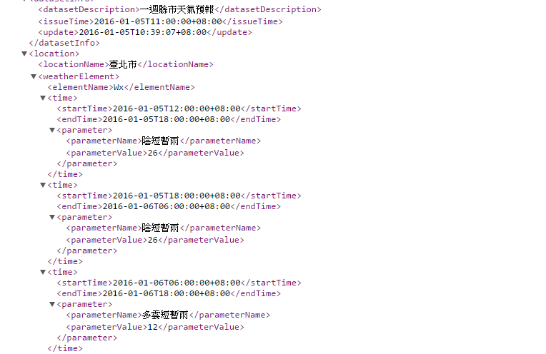
XMLPullParser

Slide 6
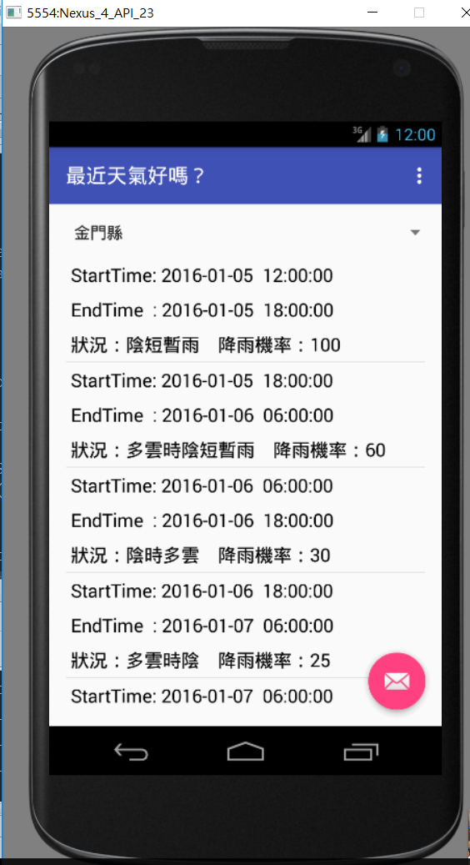
介面設計

Slide 7
DEMO TIME

Slide 8
Q & A

Slide 9
Thanks for Listening

